Slide 2
Osnovni principi uzimanja uzoraka
Inferencijalna statistika – zaključivanje
od posebnog ka opštem
Populacija = veliki skup jedinki
koje imaju neku zajedničku karakteristiku
Uzorak = podskup populacije
reprezentativan za veliku populaciju
Reprezentativnost = približno ista raspodela
vrednosti obeležja posmatranja kao populacija

Slide 3
Zašto uzorak?
Kraće vreme proučavanja
Niža cena
Destruktivne metode analize
 nemoguća analiza populacije
Često rezultati analize uzorka tačniji i precizniji
u odnosu na analizu populacije
(niži troškovi analize  skuplje ali tačnije metode)
Neki uzorci mogu da smanjuju heterogenost
obeležja posmatranja

Slide 4
Prema verovatnoći izbora i prema načinu formiranja razlikuje se više vrsta uzoraka.
Najčešće:
Slučajni
Sistematski
Stratifikovani
Slučajni = najpoznatiji;
Svaka jedinka populacije ima jednaku
verovatnoću da bude izabrana u uzorak
Tablice slučajnih brojeva

Slide 5
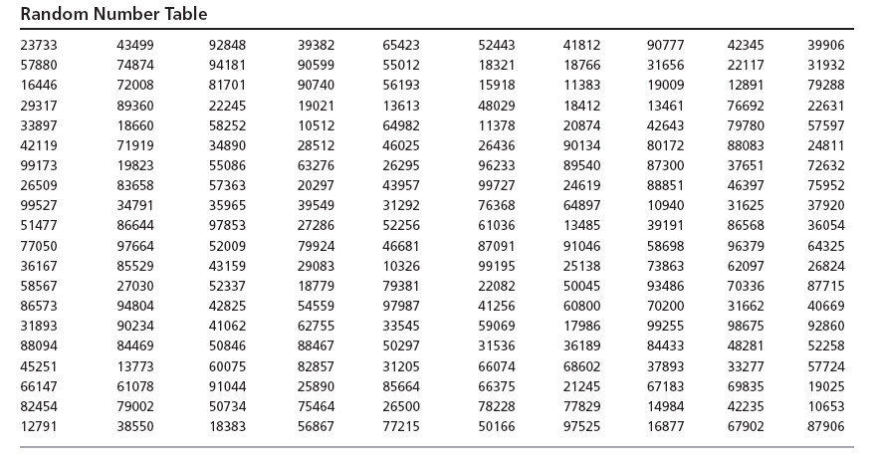

Slide 6
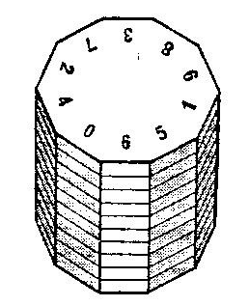
P = 0,1
Beleže se brojevi u
grupama od po 2 - 5

Slide 7
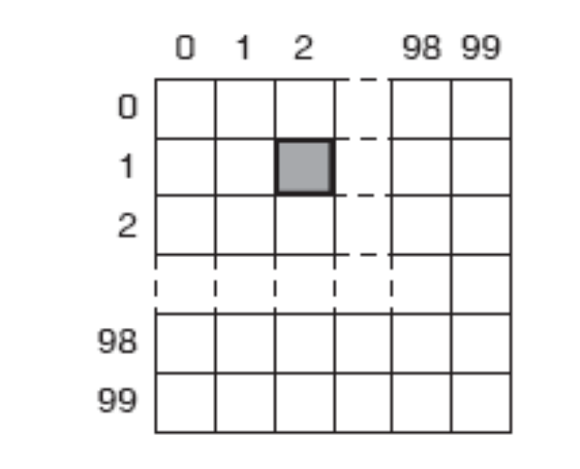
Primer: Priprema slučajnog uzorka
Na osnovu tablice slučajnih brojeva:
Uzorak | Red | Kolona
1 | 23 | 12
2 | 45 | 80
3 | 81 | 12
4 | 66 | 17
5 | 46 | 1
6 | 93 | 83
7 | 91 | 17
8 | 45 | 13
9 | 12 | 92
10 | 97 | 52

Slide 8
Sistematski – često se primenjuje umesto slučajnog;
jednako reprezentativni;
Bira se po izvesnom sistemu  različita verovatnoća izbora
Faze formiranje sistematskog uzorka:
1. sastavljanje spiska jedinica posmatranja osnovnog skupa;
2. izračunavanje koraka izbora – odnos veličine osnovnog skupa
i veličine uzorka (K = N / n);
3. određivanje slučajnog početka odabiranja K-tih jedinica;
4. izvlačenje svake K-te jedinice osnovnog skupa iz
spiska, počevši od slučajnog početka.

Slide 9
Stratifikovani (slojeviti) uzorak:
Populacija se podeli u podpopulacije prema nekoj
karakteristici → iz svakog sloja slučajni uzorak
(homogenost unutar, a heterogenost izmedju stratuma)
Često bolja reprezentativnost
Veličina uzorka?
Često je jako teško dati precizan odgovor!
Zavisi od:
varijabilnosti merene pojave
željene preciznosti

Slide 13
Odgovornost, edukovanost i stalno usavršavanje osoblja
Vođenje evidencije (zahtev, ugovor o ispitivanju, prijem i
evidencija uzoraka, vođenje dnevnika rada, izdavanje
izveštaja o ispitivanju)
Odgovarajuća opremljenost laboratorije (održavanje
laboratorijske opreme)
- Standardni radni postupci (priprema reagenasa i posuđa,
kalibracija opreme, priprema uzoraka za ispitivanje i
ispitivanje uzoraka)
Analiza rezultata i statistička kontrola ispitivanja (primena
testova)
Izrada izveštaja o ispitivanju
Verifikacija ispitivanja

Slide 14
Metode kontrole kvaliteta = statističke metode
za praćenje vremenski zavisnih trendova u rezultatima
Kontrola kvaliteta = sve što je neophodno za
dovođenje analitičkog sistema pod stastističku kontrolu
Najbitnije: pisana uputstva za sve važne postupke
vezane za laboratoriju, tehniku, uzorak, metodu i
protokol (dobra laboratorijska praksa, dobra praksa merenja,
standardna operativna procedura, protokol za specifičnu
upotrebu, otklanjanje grubih grešaka, potvrda o kompetenciji
analitičara)

Slide 15
Program garancije kvaliteta
Cilj: kontrola izvora sistematskih i slučajnih grešaka
Osnovna pretpostavka: podaci, dobijeni dok je analitički sistem pod statističkom kontrolom, oslobođeni su sistematskih grešaka i predstavljeni dobro definisanim intervalima pouzdanosti

Slide 16
Procena kvaliteta
kada je sistem dostigao stanje kontrole
kada se pomerio iz kontrole
pretpostaviti zašto je došlo do odstupanja kako bi se ono korigovalo
unutrašnje metode
spoljašnje metode

Slide 17
Unutrašnje metode kontrole kvaliteta
slepe probe
analiza standardnih uzoraka
surogat-uzorci (spike recovery)
kontrolni uzorci
ponovljena merenja
kontrolni dijagrami (karte)

Slide 18
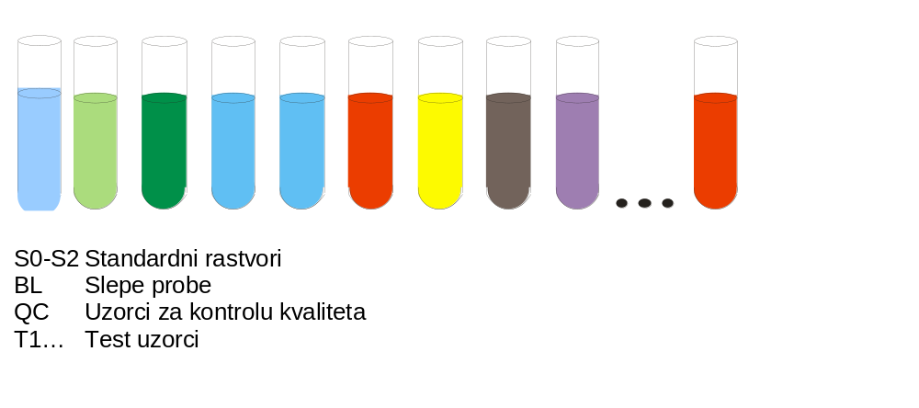
S0 S1 S2 BL BL QC T1 T2 T3 …. QC
Primer analize dva kontrolna uzorka u analitičkoj seriji

Slide 19
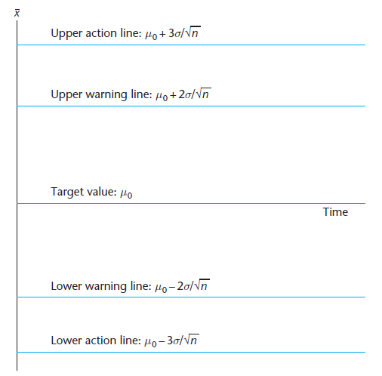
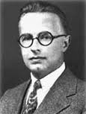
Kontrolni dijagrami
- Grafički prikaz vremenski zavisnih promena u rezultatima
Shewhart-ove karte
Kontrolna linija
Linija upozorenja
Sredisnja linija
Dr. Walter A. Shewhart
Linija upozorenja
Kontrolna linija

Slide 20
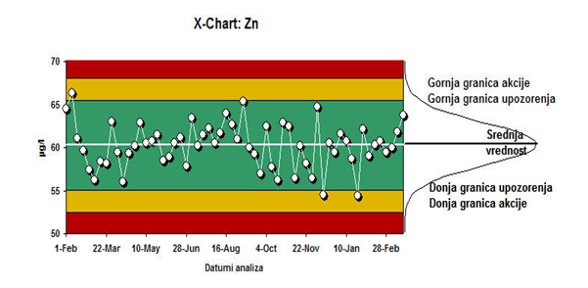
Veza između krive normalne raspodele i kontrolne karte

Slide 21
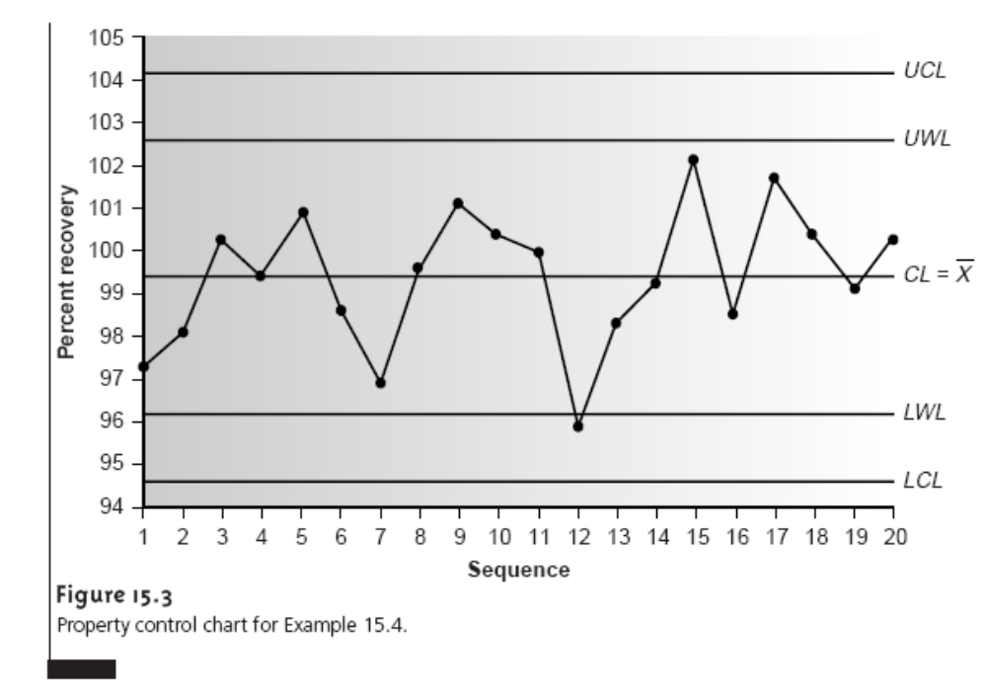

Slide 22
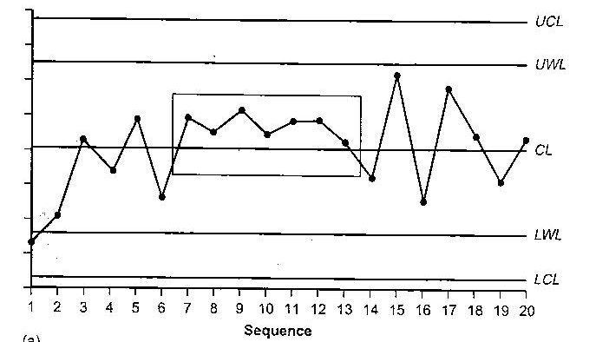
Sistem je van kontrole:
ako se bilo koja tačka nalazi van kontrolnih linija
ako su dve od tri uzastopne tačke između gornje (donje) linije upozorenja i gornje (donje) kontrolne linije
ako se sedam uzastopnih tačaka nalazi iznad ili ispod središnje linije

Slide 23
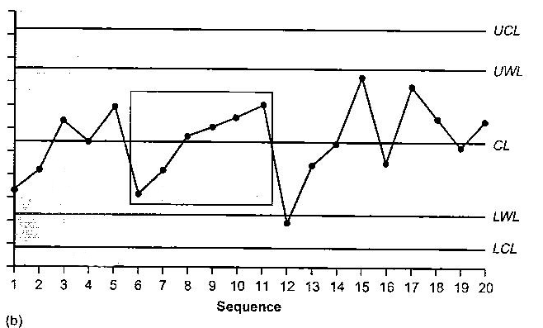
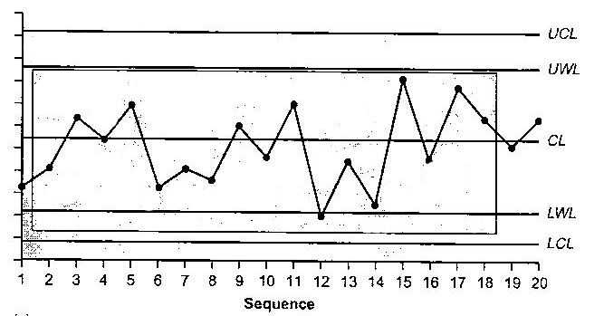
ako je 6 uzastopnih tačaka rastuće (opadajuće) po vrednosti
5. ako vrednosti 14 uzastopnih tačaka naizmenično rastu i opadaju;
6. ukoliko se primeti bilo koji «nenasumični» obrazac rasporeda tačaka

Slide 24
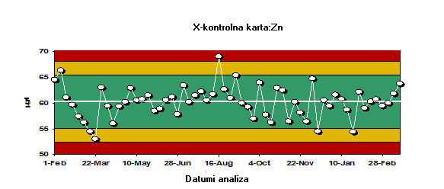
Shewhart-ove karte za raspone
Karte za standardne devijacije

Slide 25
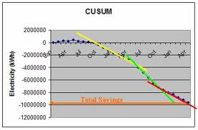
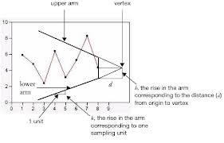
“cusum” karte (cumulative sum)
Spoljašnja (eksterna) kontrola kvaliteta:
Međulaboratorijska ispitivanja (ispitivanje
analitičke metode, performansi laboratorija
ili sertifikovanje referentnih materijala)
- Kolaborativne studije

Slide 26


Slide 27
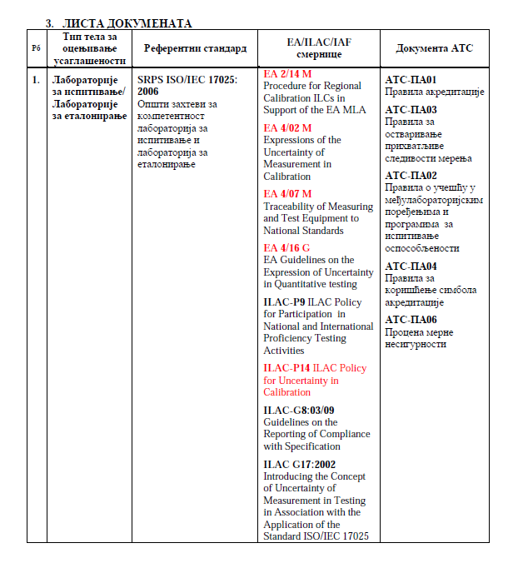

Slide 28
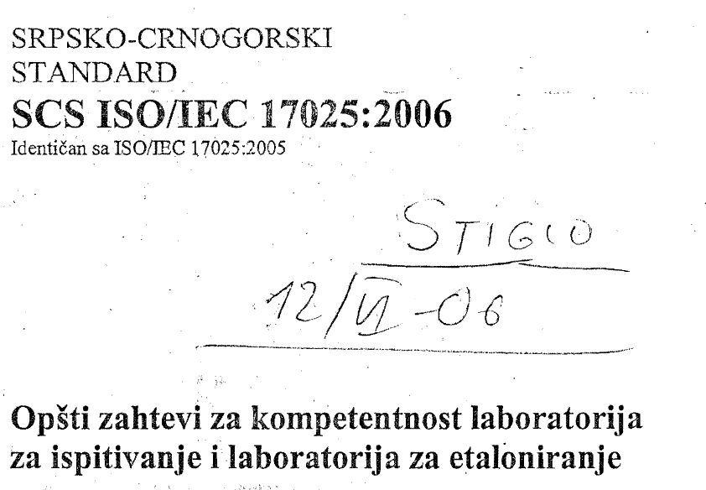

Slide 29


Slide 30
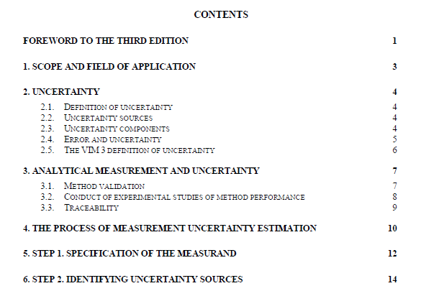

Slide 31
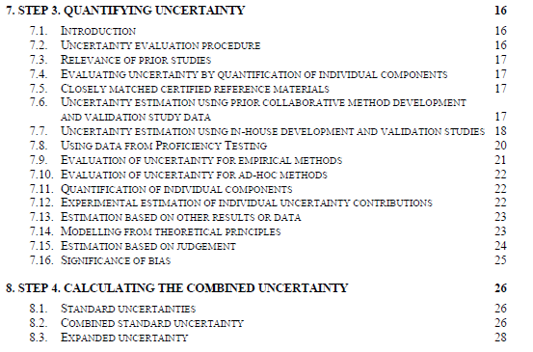

Slide 32
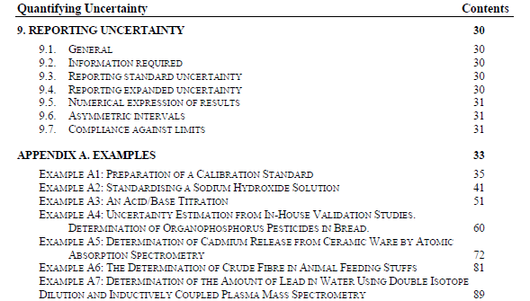

Slide 33
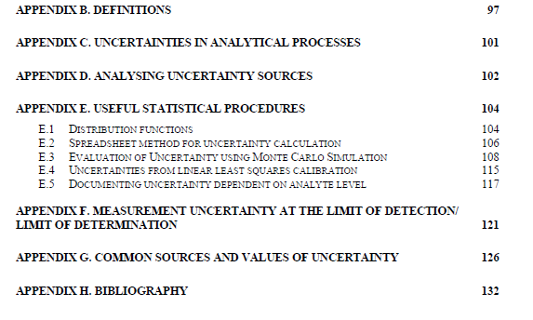

Slide 34
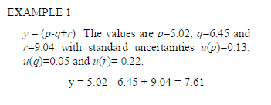


Slide 35
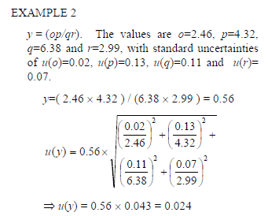

Slide 36
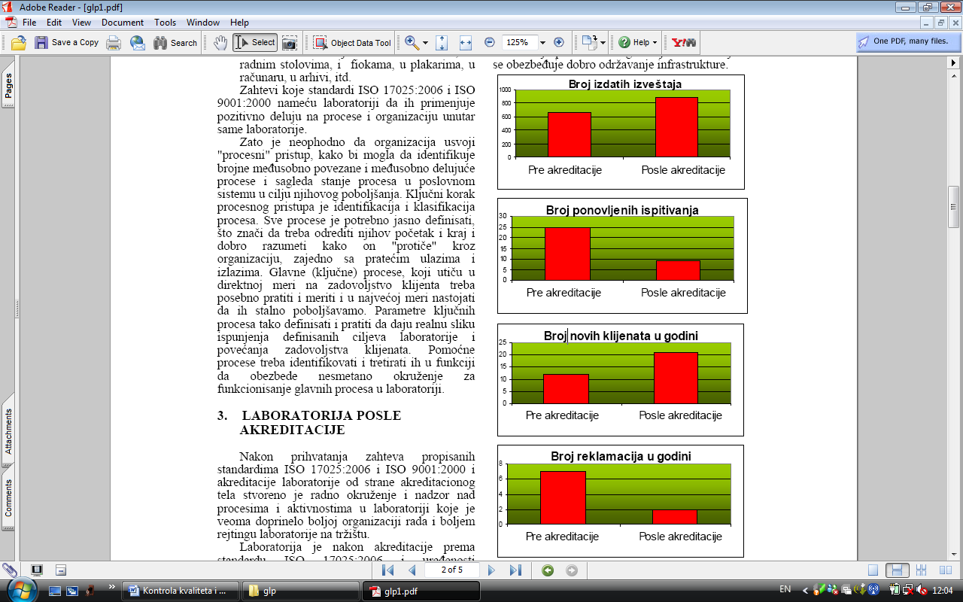
Prikaz poslovanja laboratorije
pre i posle akreditacije

